Slide 1



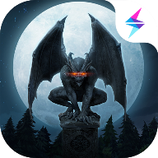




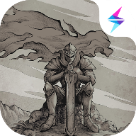



吉比特&雷霆游戏未来游戏制作人大赛
埃尔登黑魂介绍PPT

Slide 2
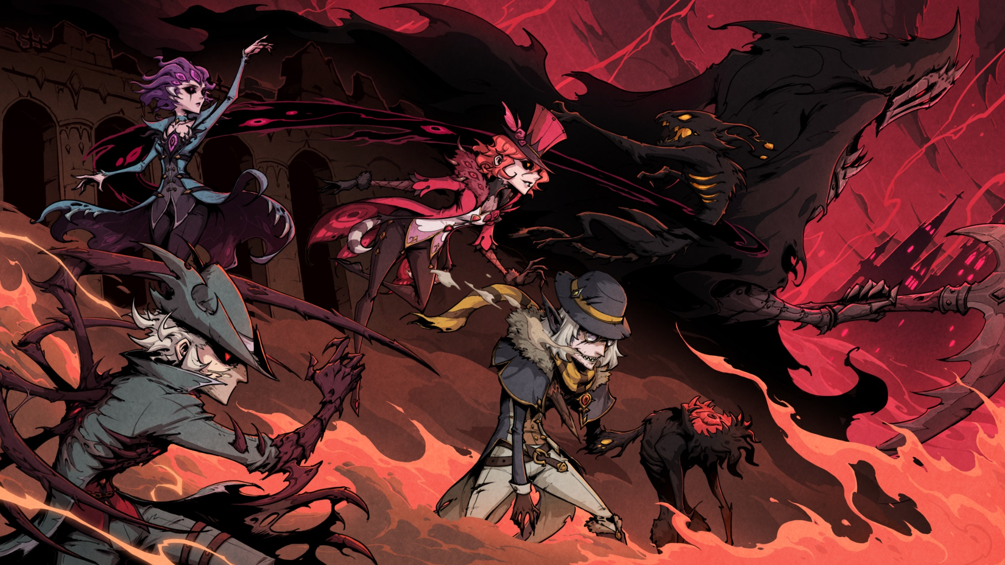

团队介绍
游戏介绍
新手指南
游戏展示
目录

Slide 3
01.团队介绍

Slide 4
团队介绍
孟涛 GS002253 深圳大学计算机与软件学院 程序 制作boss、小怪
陈晓封 GS003077 深圳大学计算机与软件学院 TA 制作特效
杨皓翔 GS003095 深圳大学计算机与软件学院 副程 负责地图、音效、模型
王锦超 GS003106 深圳大学数学与统计学院 程序 制作主角
史泓志 GS003108 深圳大学美术学院 美术 负责原画

Slide 5
02.游戏介绍

Slide 6
游戏简介
埃尔登黑魂，类魂动作游戏（PC），灵感来源于艾尔登法环、黑暗之魂，美术风格偏黑暗。
玩家将扮演名为小紫人的角色，探寻山中古堡，战胜古堡中变异的怪物。

Slide 7
核心玩法
操控主角击败怪物

Slide 8
用户定位
喜爱动作，热爱类魂类型游戏的玩家们

Slide 9
03.新手指南

Slide 10
新手指南
WASD移动
鼠标左键攻击
短按空格闪避、长按空格奔跑
按1人物获得史诗级增强
按2人物获得一把五倍长的大剑
按9重置1、2获得的增益

Slide 11
04.游戏展示

Slide 12
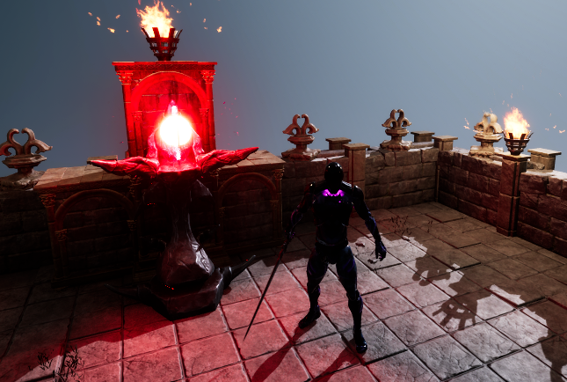
游戏展示
主角

Slide 13
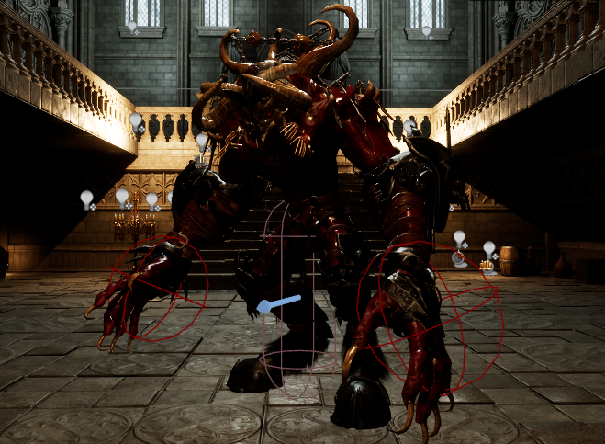
游戏展示
精英怪

Slide 14
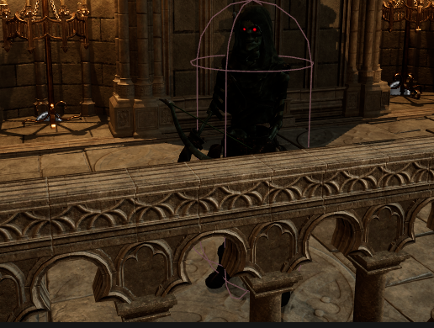
游戏展示
远程小怪

Slide 15
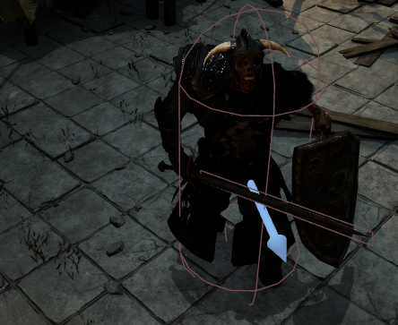
游戏展示
近战小怪

Slide 16
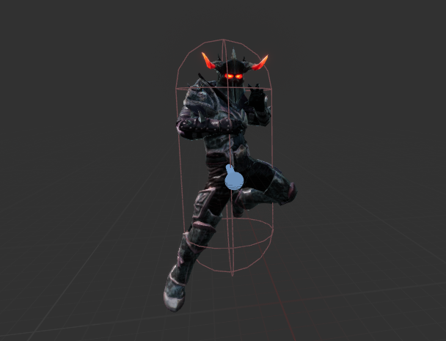
游戏展示
Boss局内有五种形态

Slide 17
Thank You

